Slide 1

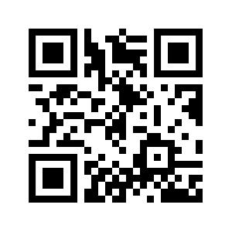


Soproni Szakképzési Centrum
Porpáczy Aladár Technikum és Kollégium
FERTŐD
Soproni SzC Porpáczy Aladár Technikum és Kollégium
Jelöld be az eseményünket: Porpáczy Nyitott Nap 2026.
Instagram: porpaczyaladar_technikum

Slide 2
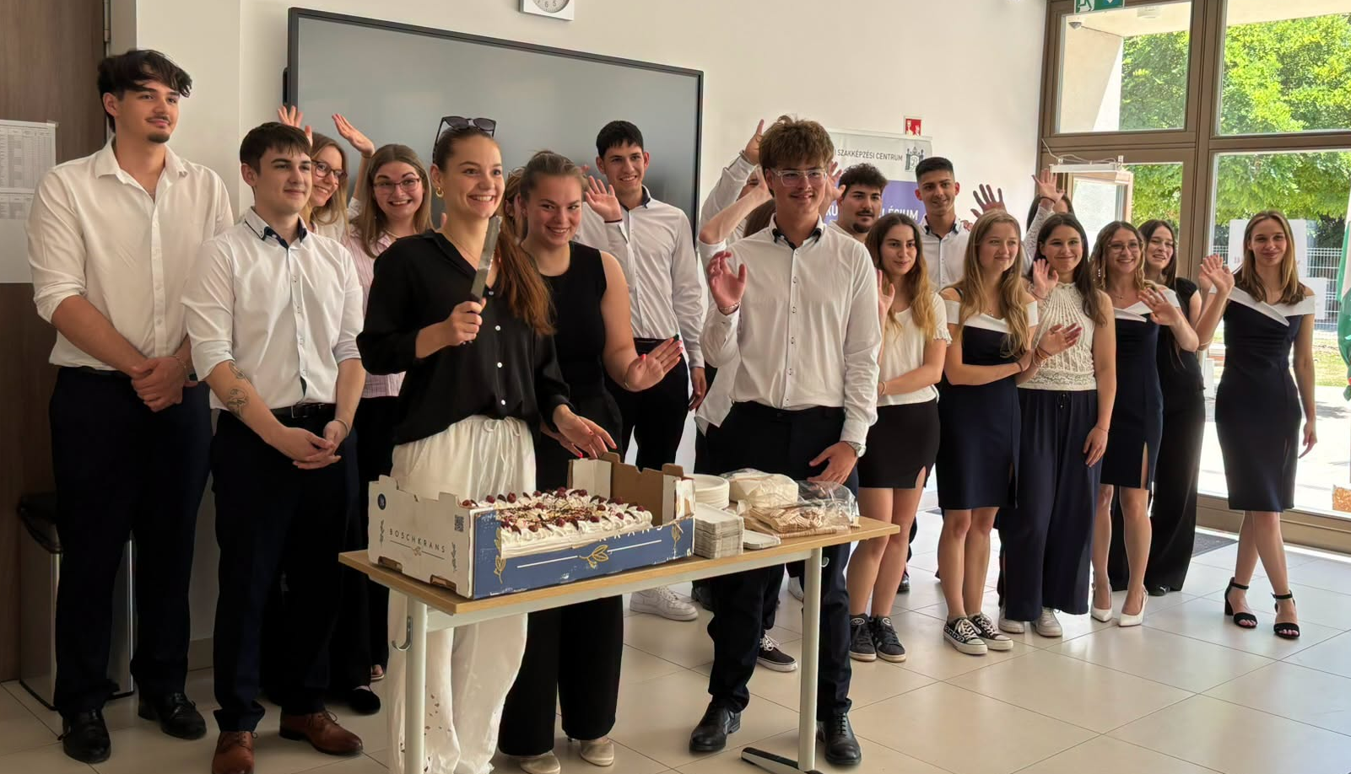
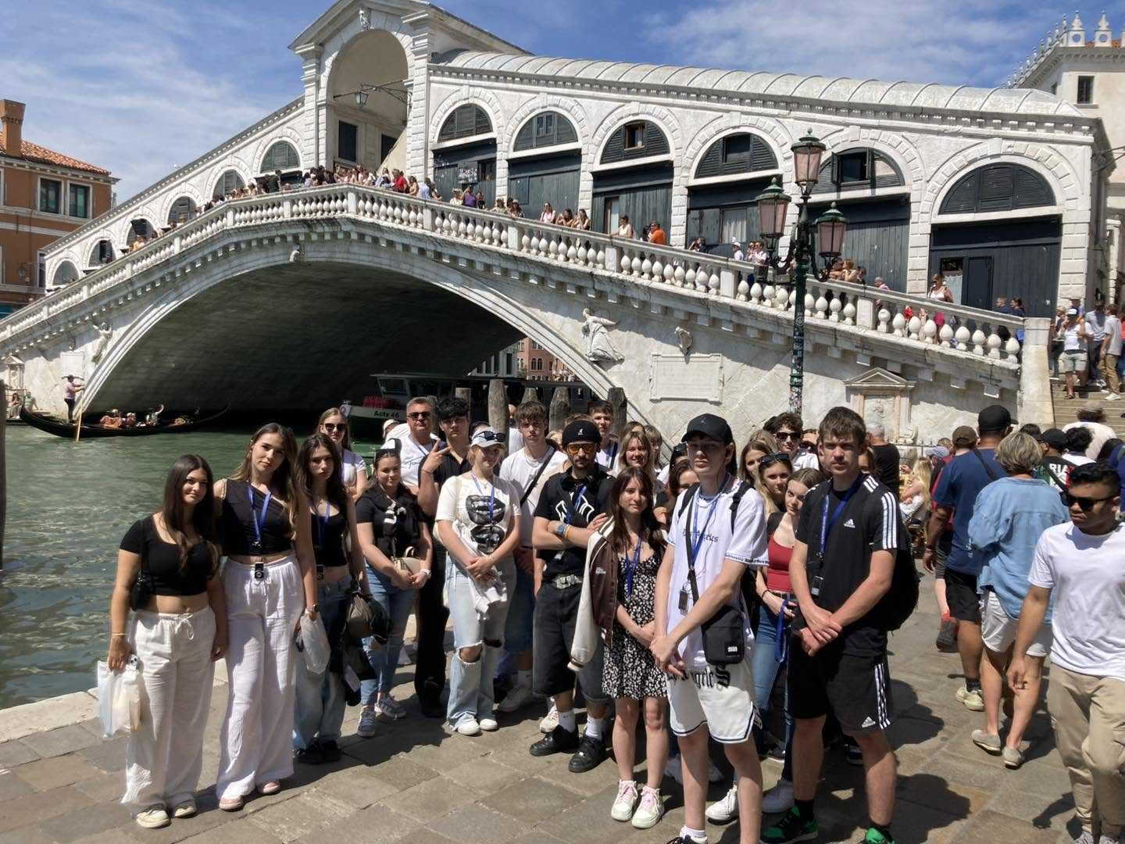
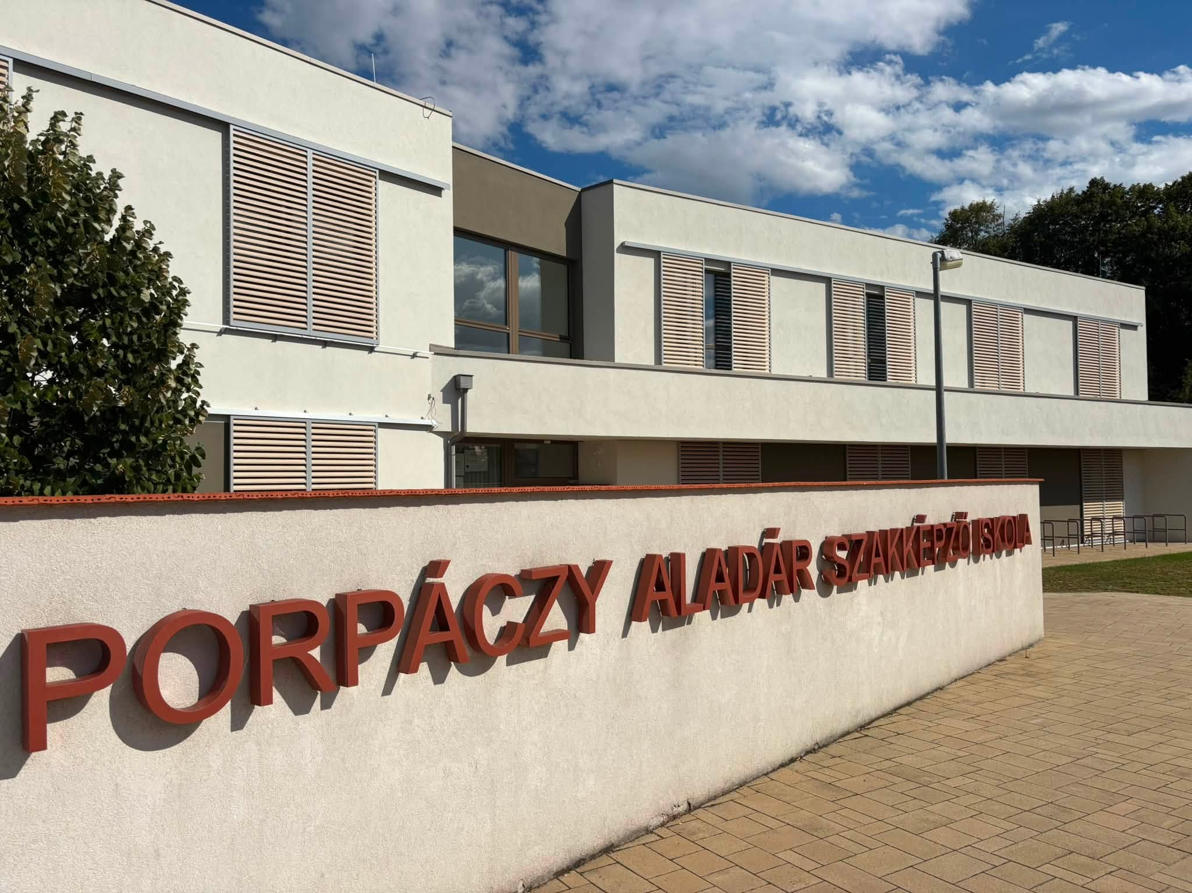
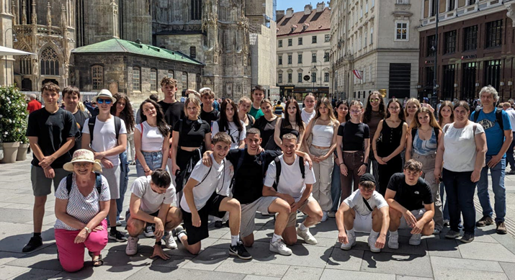
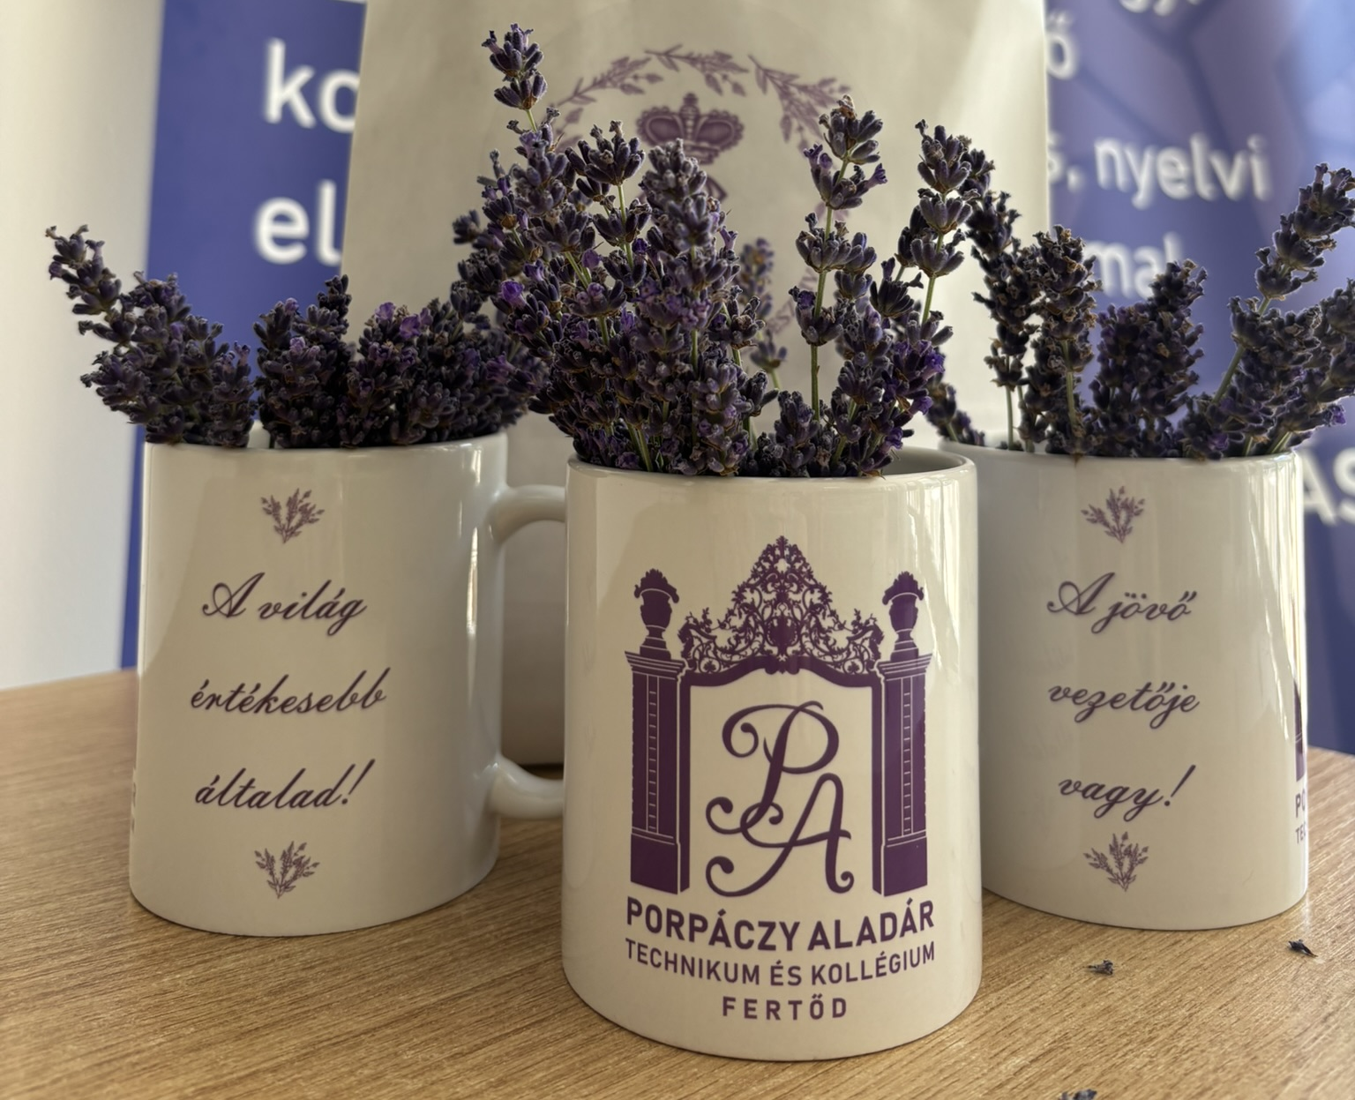
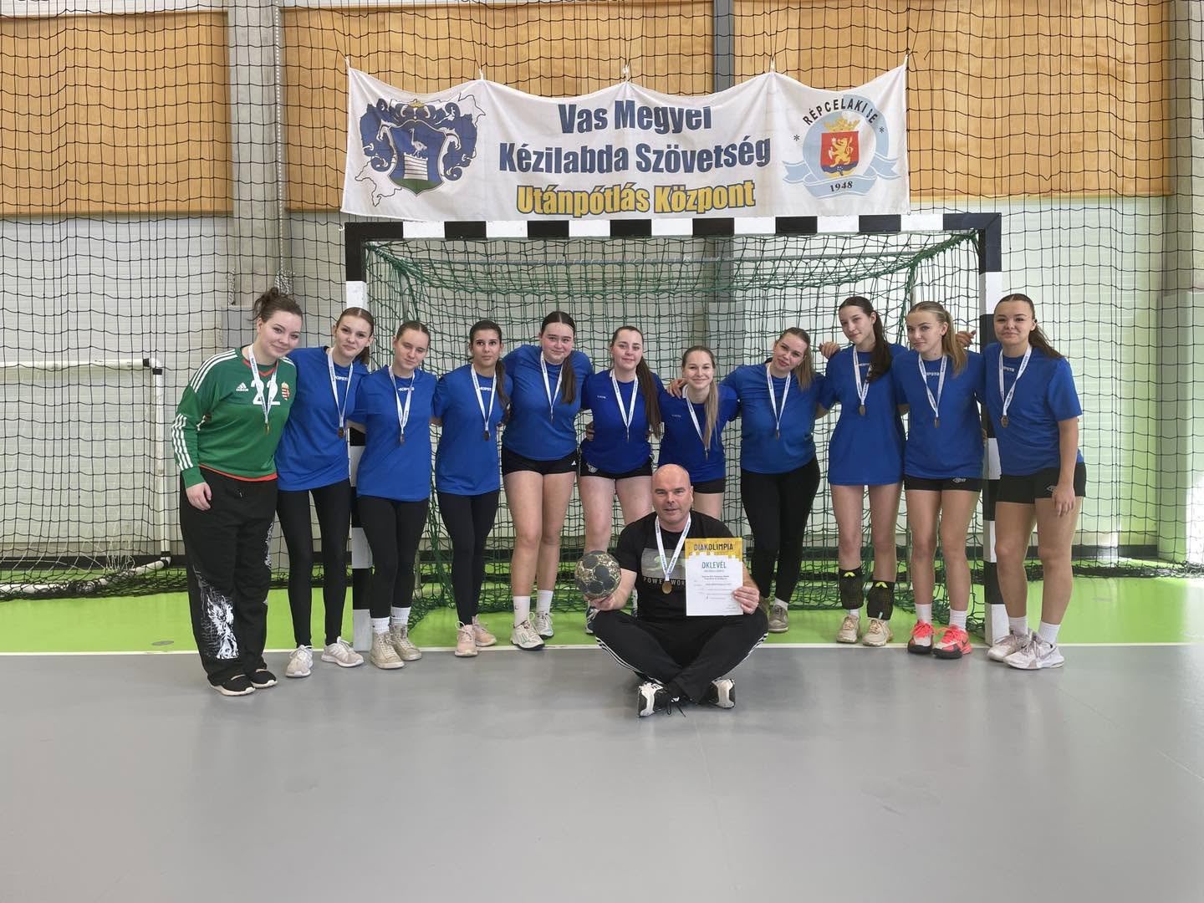
PORPÁCZY
Családias környezet
Modern iskola
Idegen nyelvek
Projektek
Szakmai utak
Kreatív ötletek
Sport
Innovatív megoldások

Slide 3
Porpáczy Technikum
Tagozatkód | Technikumi ágazati képzés | Érettségi végzettséggel megszerezhető ágazati szakképesítés | Képzési idő (év) | Felvehető létszám (fő)
0501 | Gazdálkodás és menedzsment | 5 0411 09 02 Vállalkozási ügyviteli ügyintéző Magyar-osztrák kooperációs képzés Nyelvi előkészítő évfolyammal | 1+5 | 32
0502 | Turizmus-vendéglátás | 5 1015 23 07 Turisztikai technikus * Választható szakamirányok: Turisztikai szervező Szálloda szervező Idegenvezető | 5 | 32
E/P : Egészségügyi alkalmassági követelmény, P: Pályaalkalmassági követelmény

Slide 4
Képzések
Ösztöndíj már a 9. évfolyamtól
Magyar-osztrák
Vállalkozási ügyviteli ügyintéző
1 év nyelvi előkészítő évfolyam
Turisztikai technikus Szakmairányok:
- Turisztikai szervező
- Szálloda szervező
- Idegenvezető
Felvétel:
A tanulmányi eredmények átlaga alapján történik. Magyar nyelv és irodalom max. 10 pont, matematika max. 20 pont, történelem max. 10 pont, idegennyelv angol vagy német max. 20 pont, valamint szabadon választott tantárgy max. 10 pont) összesen 70 pont.
A kooperációs képzés sajátossága miatt szóbeli elbeszélgetésre kerül sor az osztrák partner részéről Fertődön.

Slide 5
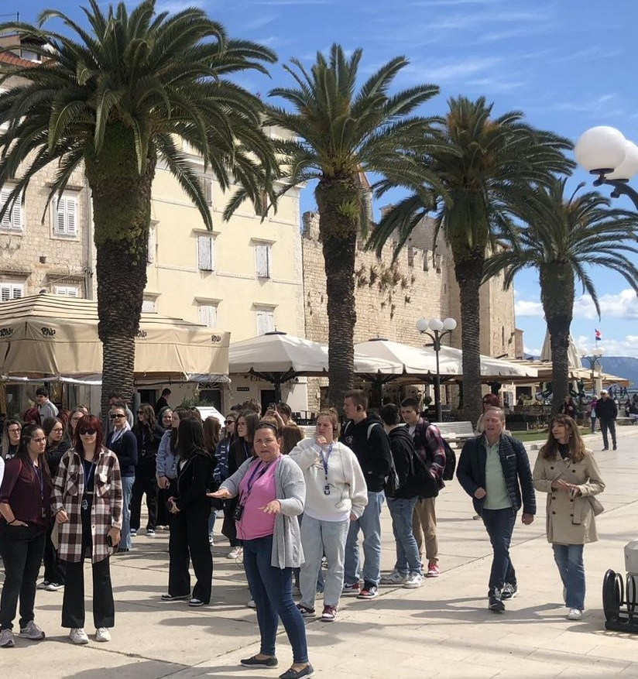
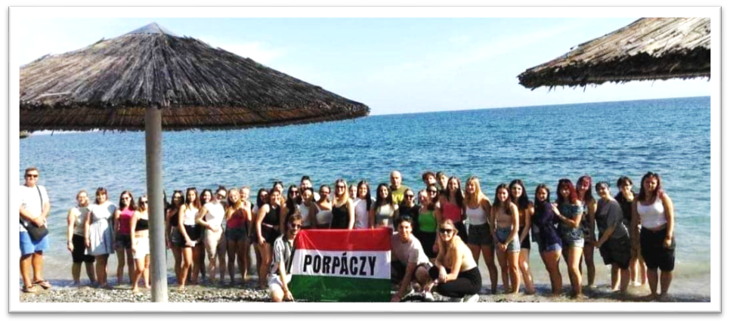
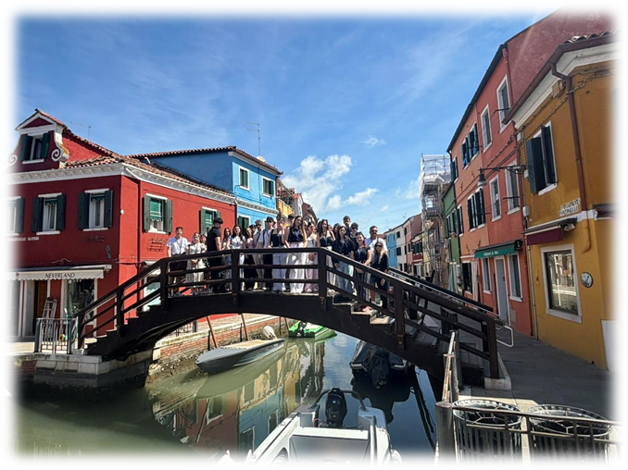
A képzések specialitásai
Ösztöndíj már 9. évfolyamtól
Használható nyelvtudás, csapatmunka, projektek
Szakmai utak, kirándulások bel és külföldön
  Erasmus : Görögország és Spanyolország
  Ausztria, Szlovénia és Horvátország Világörökségi helyszínei
  Anglia tanulmányút
A jövő vezetői nálunk tanulnak! ☺

Slide 6
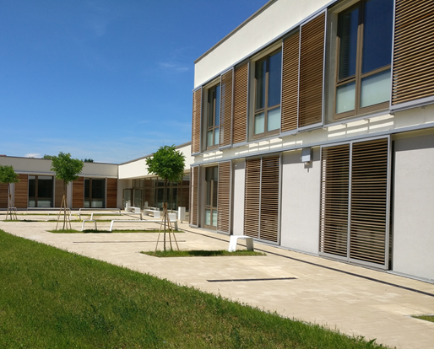


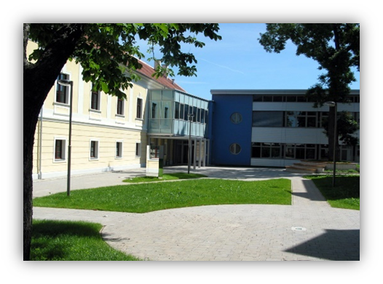


MAGYAR – OSZTRÁK
Vállalkozási ügyviteli ügyintéző
Österreichisch-ungarische Handelsakademie
magyar technikum
+
osztrák gazdasági technikum

Slide 7


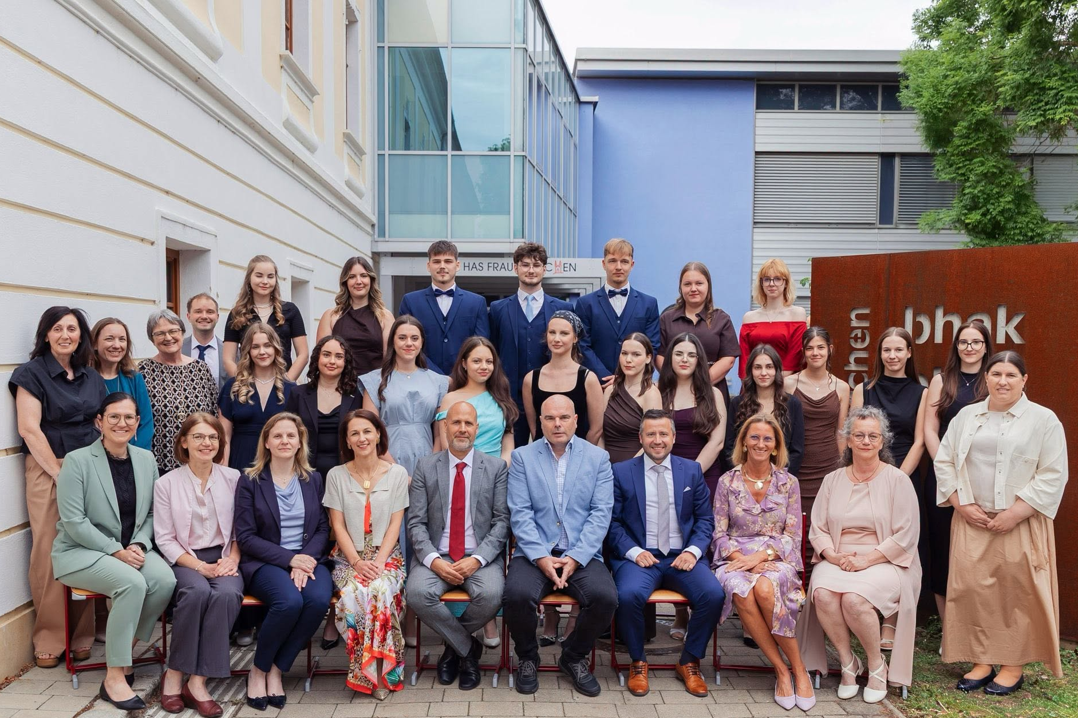
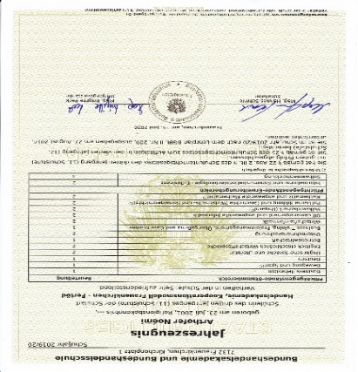



Két iskola egyben
Magyar és osztrák tanárok
Magyar és osztrák tankönyvek
Magyar és osztrák bizonyítvány
Magyar és osztrák diákigazolvány
Magyar és osztrák érettségi

Slide 8
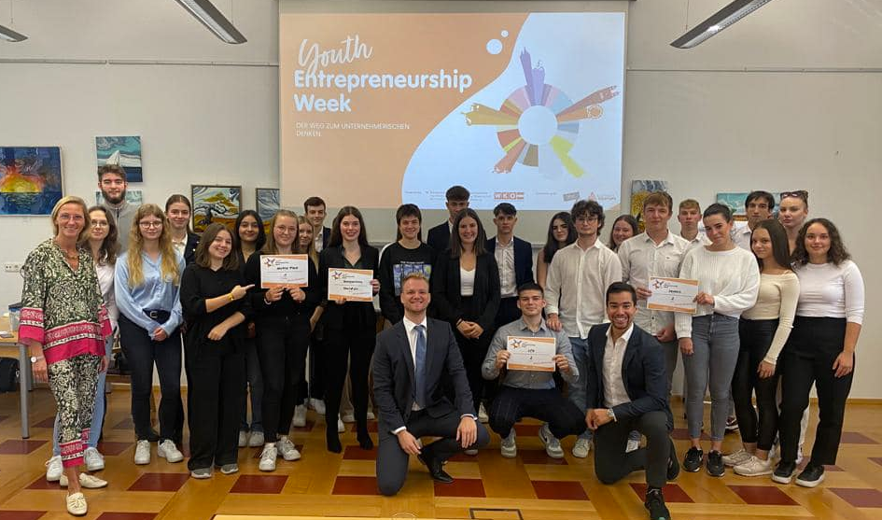
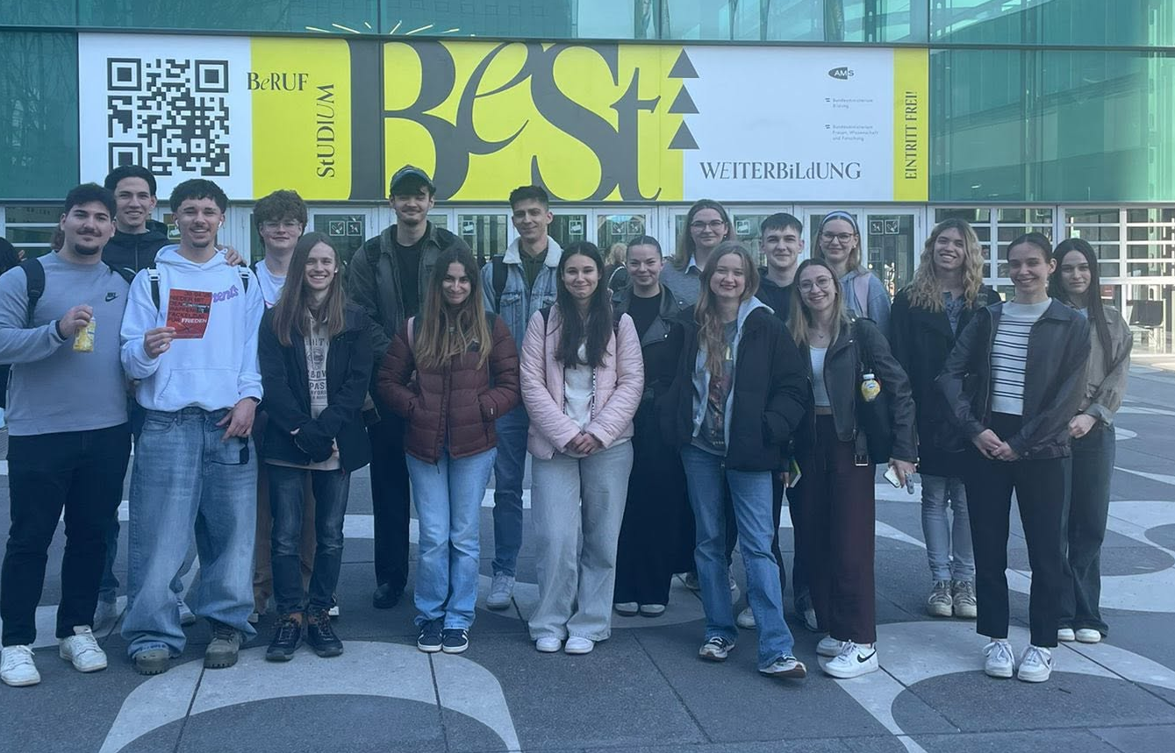
A képzés bemutatása
  Magyar tanárok tanítják: a közismerti tantárgyakat pl. magyar nyelv és irodalom, matematika
  Osztrák tanárok tanítják: a német és angol nyelvet, valamint az osztrák szakmai tantárgyakat pl. számvitel, üzemgazdaságtan
  Tanítás Frauenkirchenben:
  heti egy nap – 11. évfolyamtól
  Szakmai gyakorlat (300 óra)
  Prezentációk három nyelven
  Szakmai utak: Anglia, céglátogatások
  Gyakorlócég működtetése
  Vállalkozói hét Frauenkirchen

Slide 9
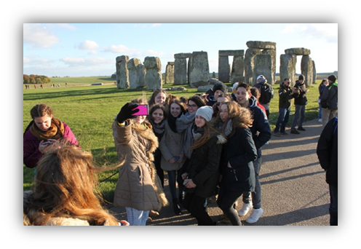
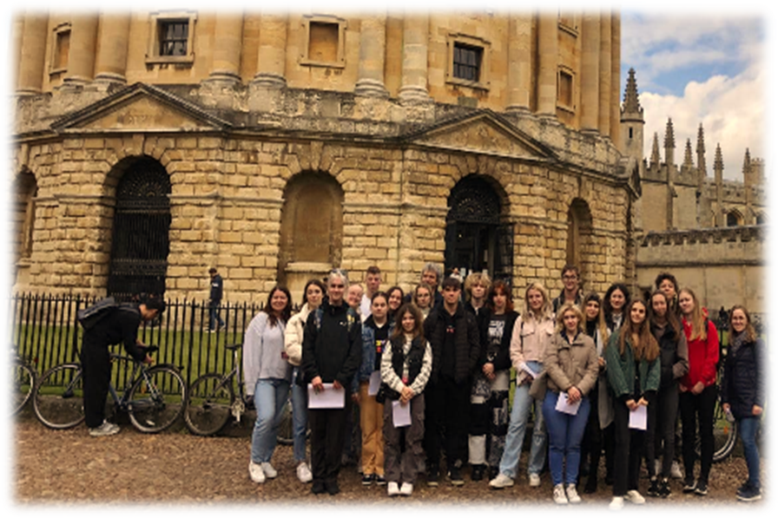
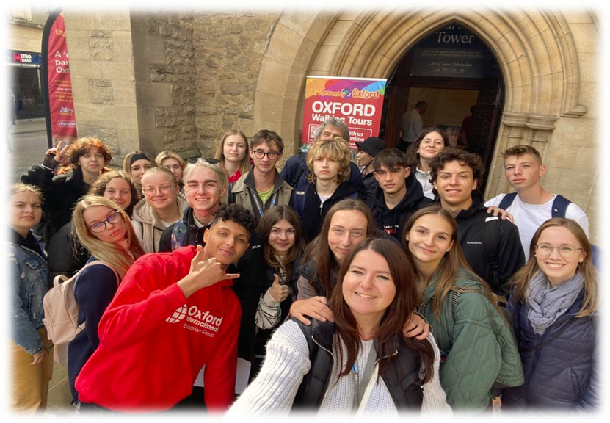
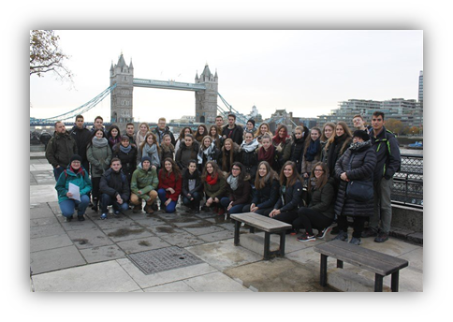
Tanulmányutak – Anglia

Slide 10
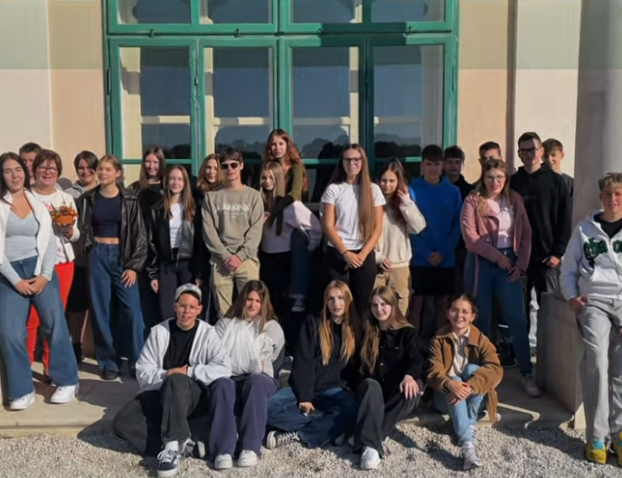
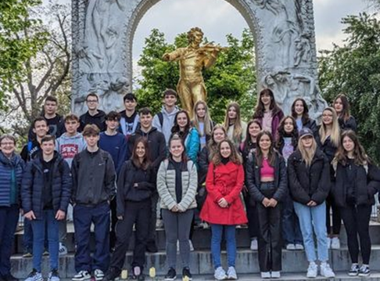

Nyelvi előkészítő osztály
  Intenzív előkészítés
    német nyelv
    angol nyelv
    digitális kultúra
  18 német óra/hét
  Magyar és osztrák tanárok tanítanak
  A tanítás kis csoportokban zajlik
  Tökéletes kezdőknek is
  Tanév végén próba/éles nyelvvizsga

Slide 11
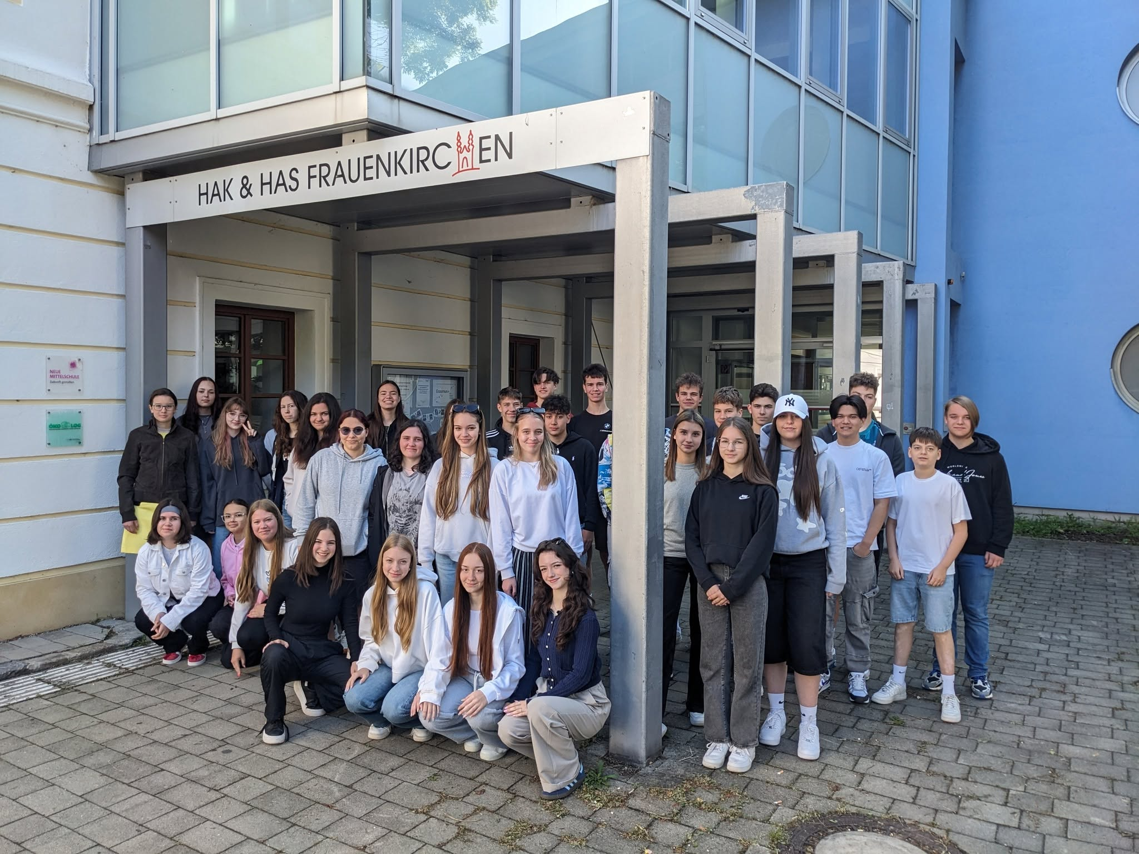
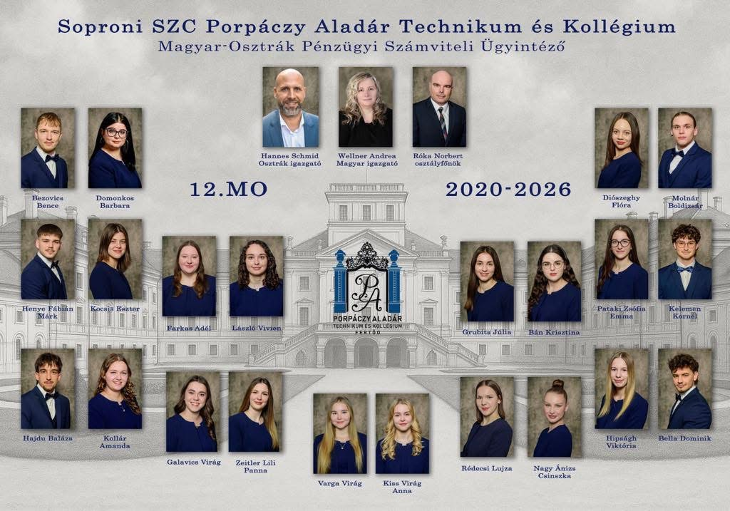
Érettségi vizsga
12. évfolyamon előrehozott érettségi vizsga a magyar törvények szerint
  Magyar nyelv és irodalom
  Történelem
  Matematika
  Idegen nyelv
13. évfolyamon
  Magyar érettségi
  Osztrák szakmai érettségi (képesítő vizsga)

Slide 12
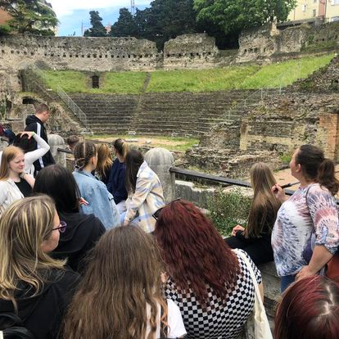
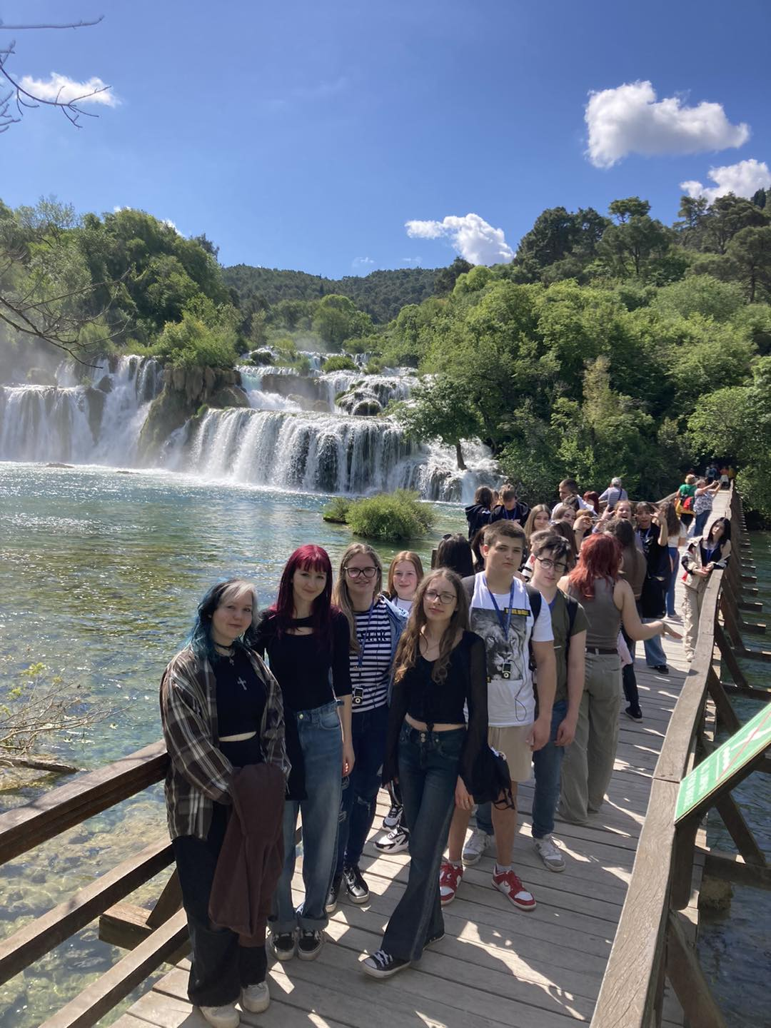
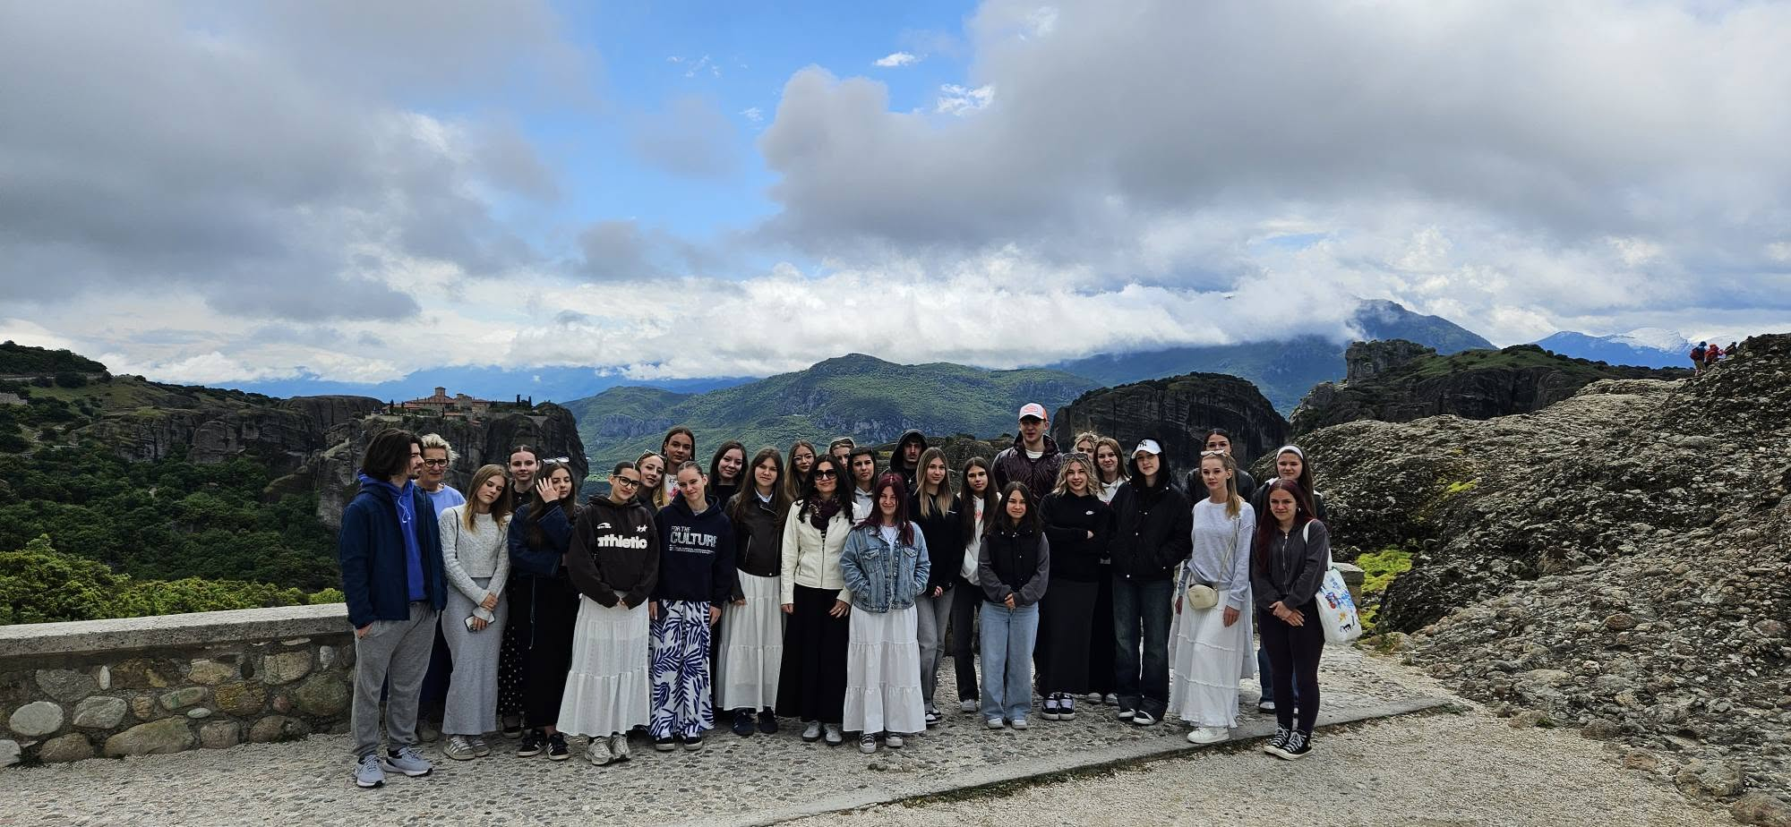
Turisztikai technikus
  Második idegennyelv tanulás
  10. évfolyam ágazati vizsga
  12. évfolyam végén előrehozott érettségi
  13. évfolyam végén szakmai érettségi
  - technikusi vizsga

Slide 13
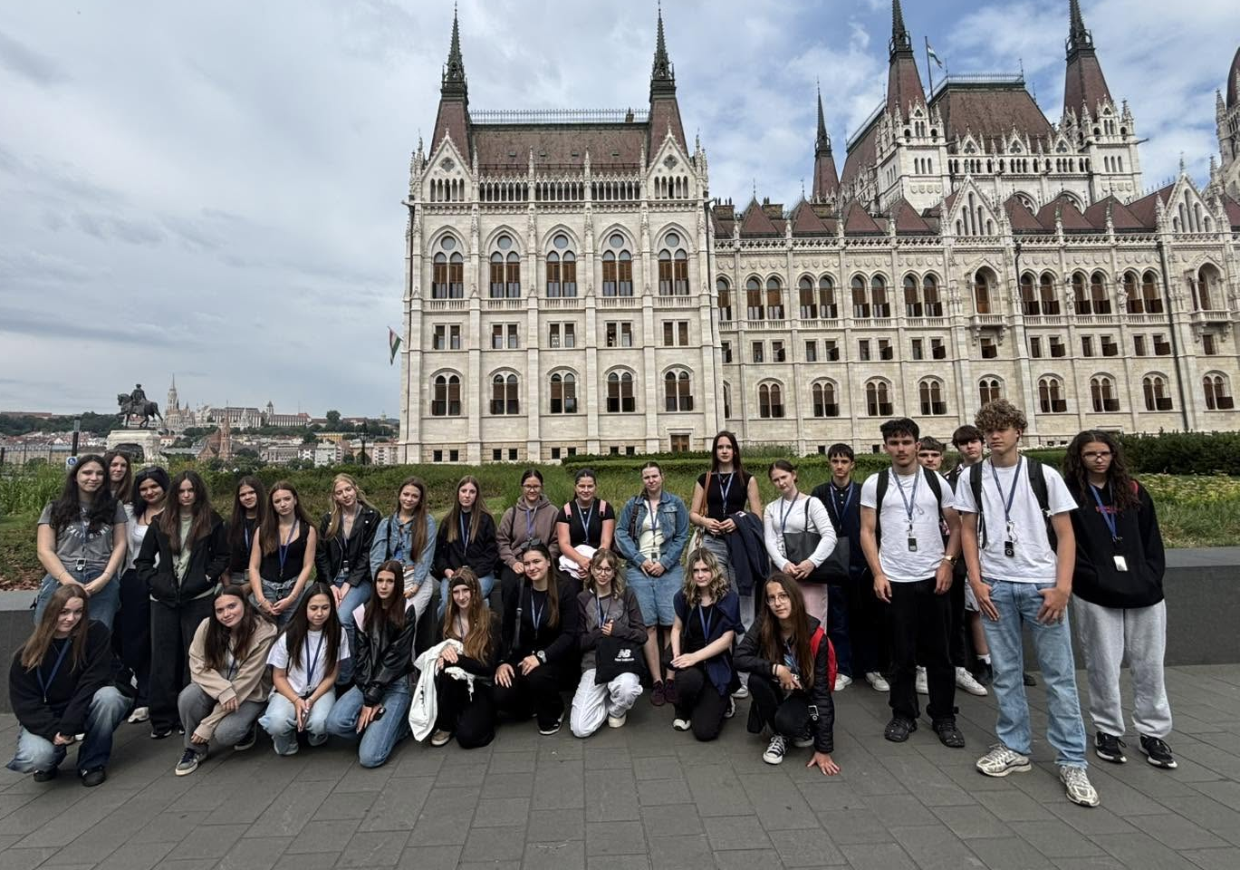
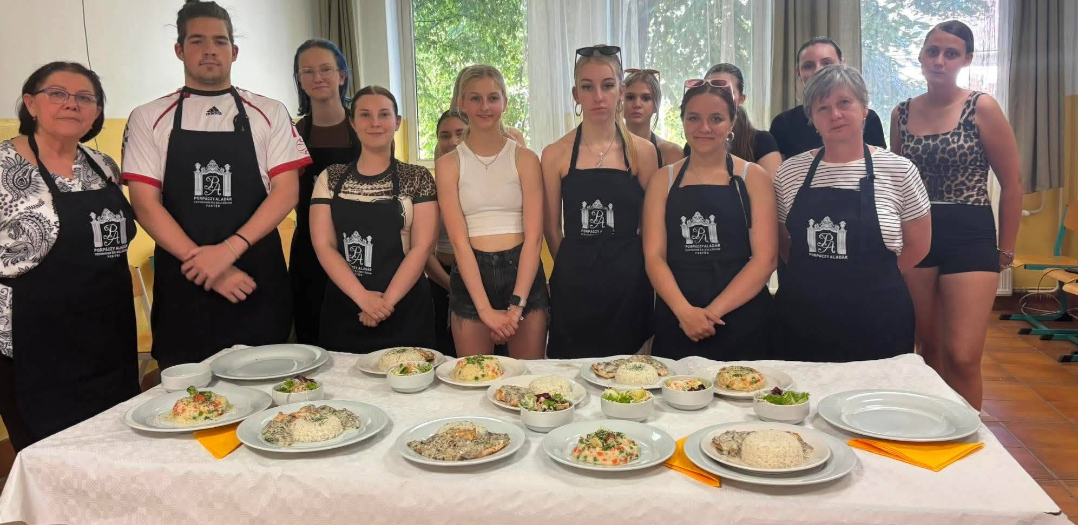
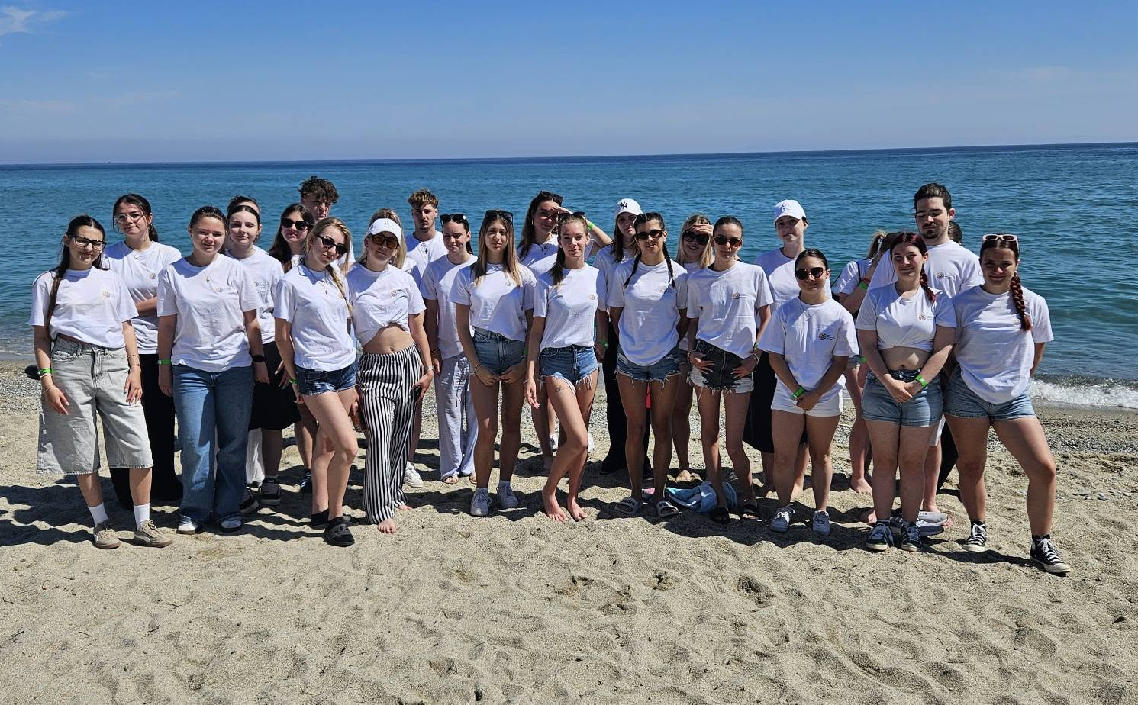
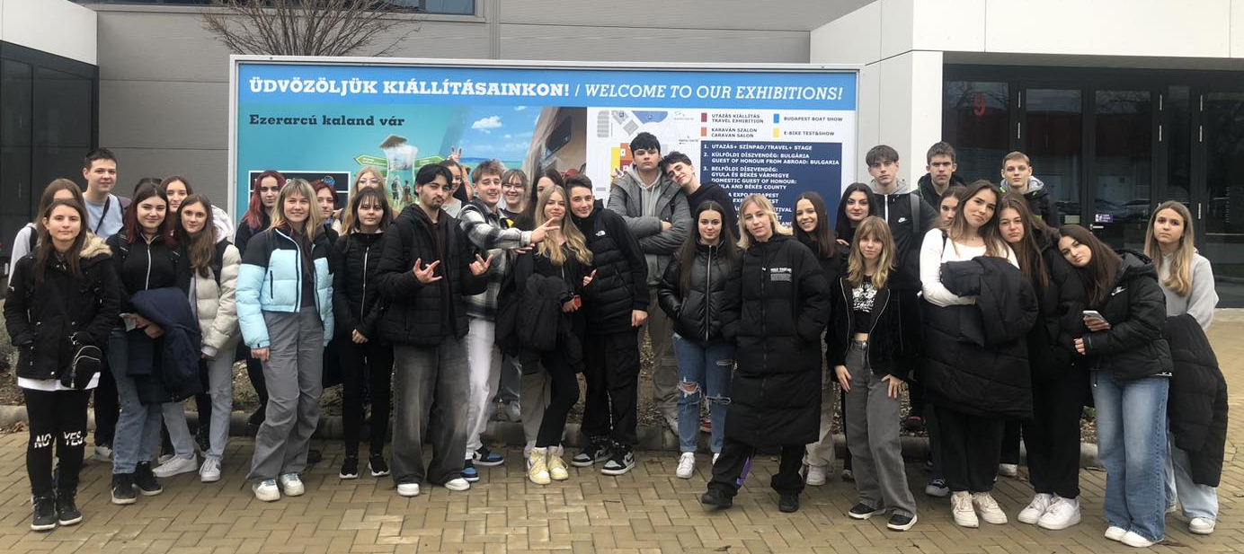
Amivel több a turisztika
A szakma tanítása a térség turisztikai szakembereinek, egyetemi oktatóinak, vállalkozóinak bevonásával.
Szakmai utak belföldön és külföldön
Turisztikai rendezvények
  Utazási Kiállítások (Budapest, Bécs)
  Térségi turisztikai rendezvények

Slide 14
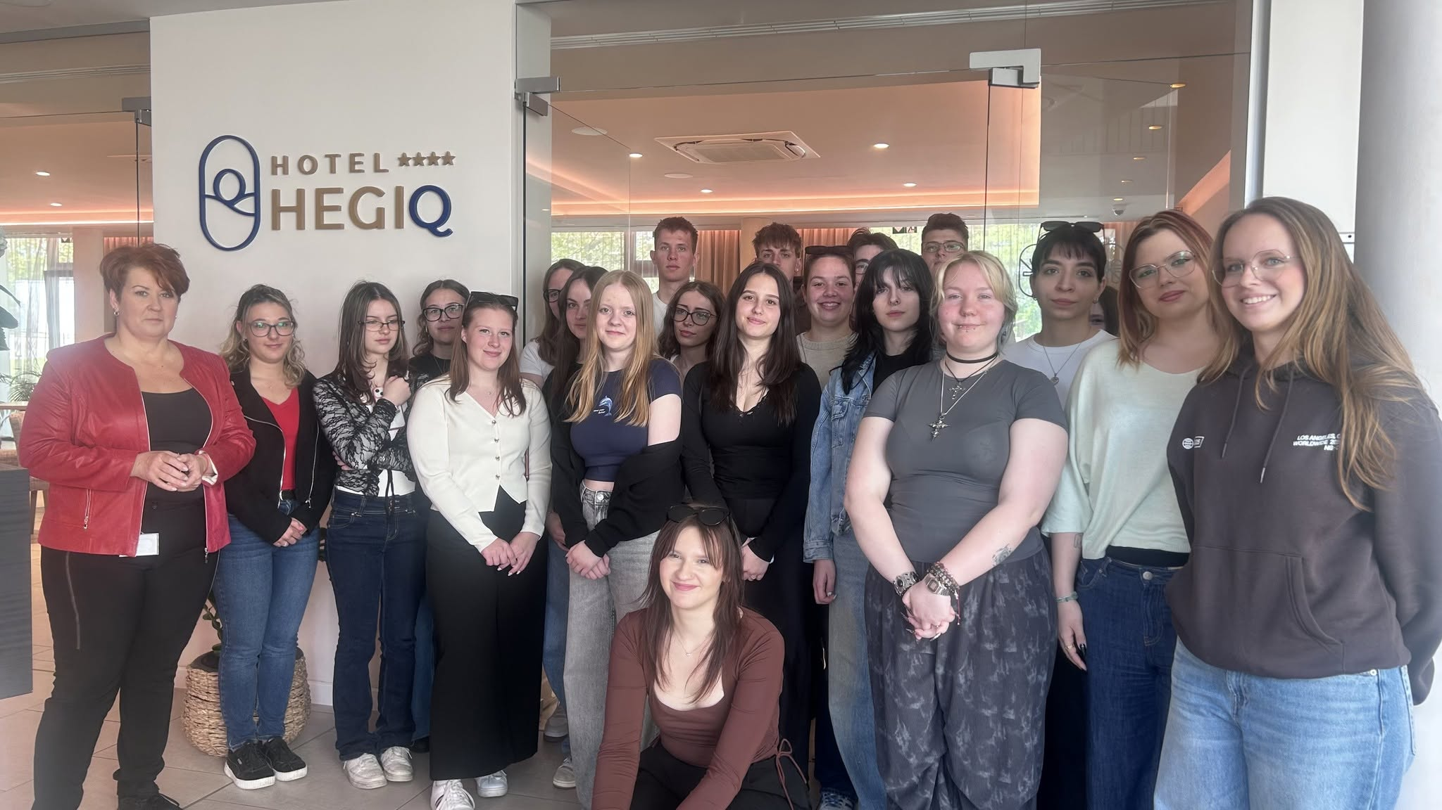
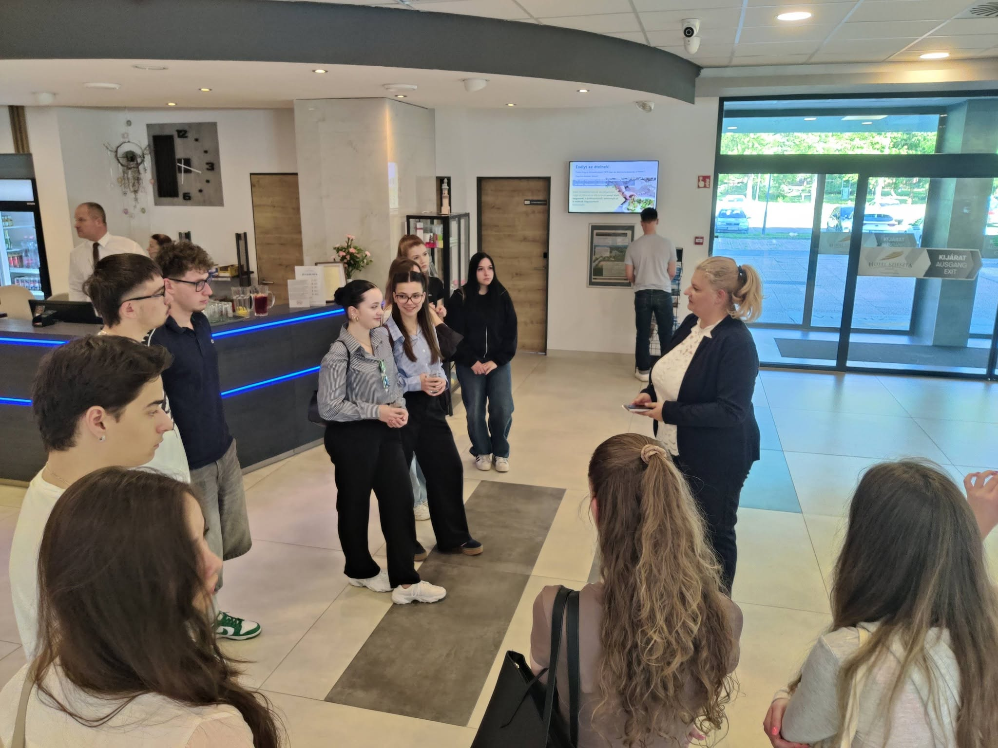
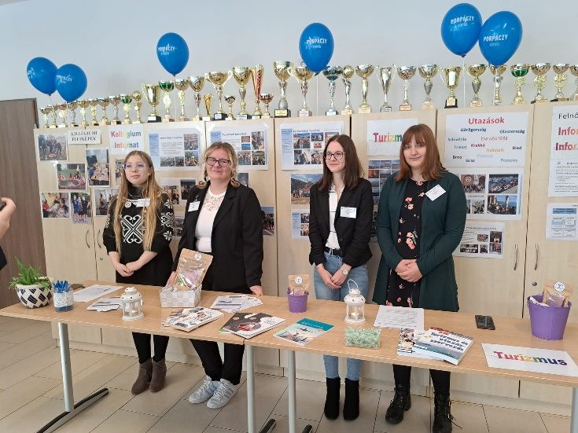
Duális képzés 11. évfolyamtól
Közel 100 gyakorlati partnerrel
Fertődi Esterházy-kastély
Sopron Régió Turisztikai Központ
Fertő-Hanság Nemzeti Park
Szállodák, Panziók,
Utazási irodák

Slide 15
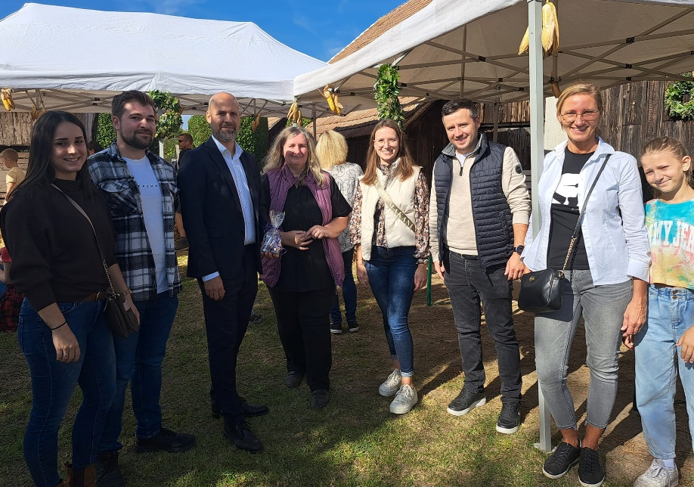
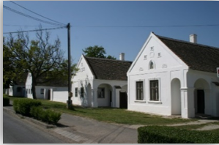
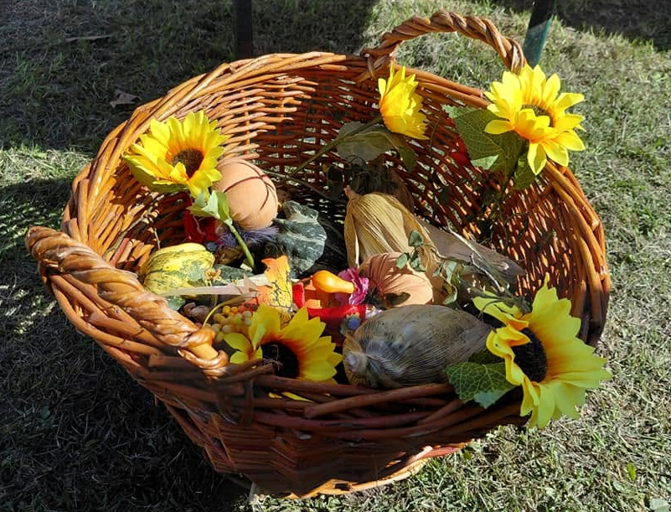
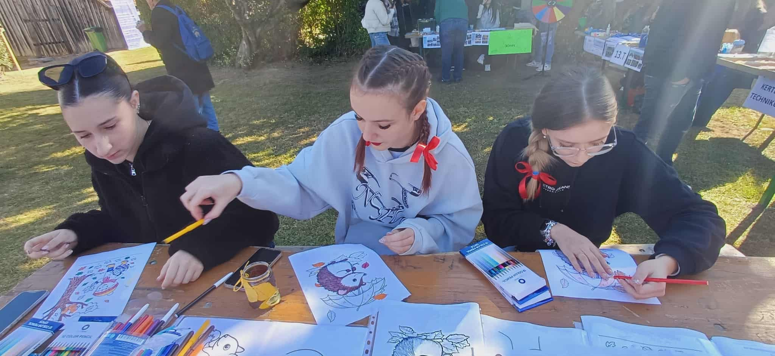
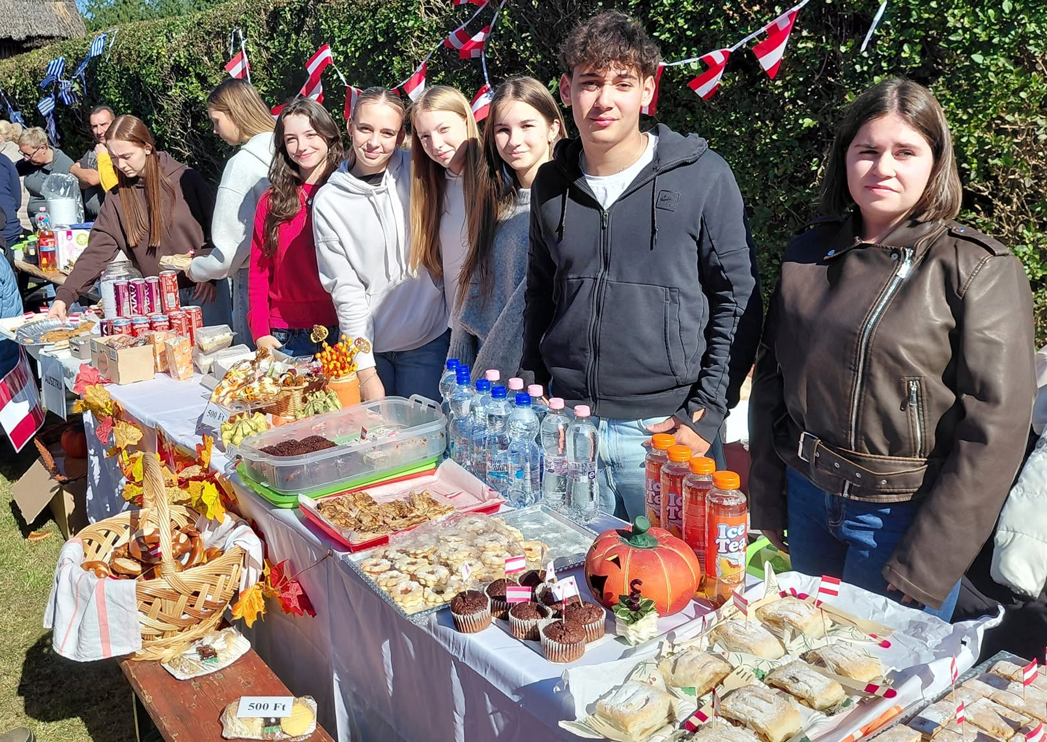
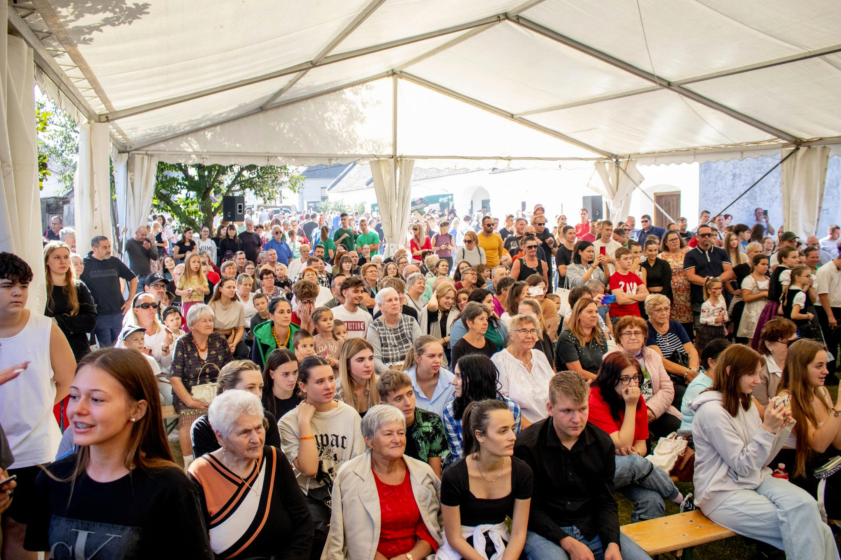
Fertőszéplaki Tájházak
Gyakorlati oktatási helyszín

Slide 16
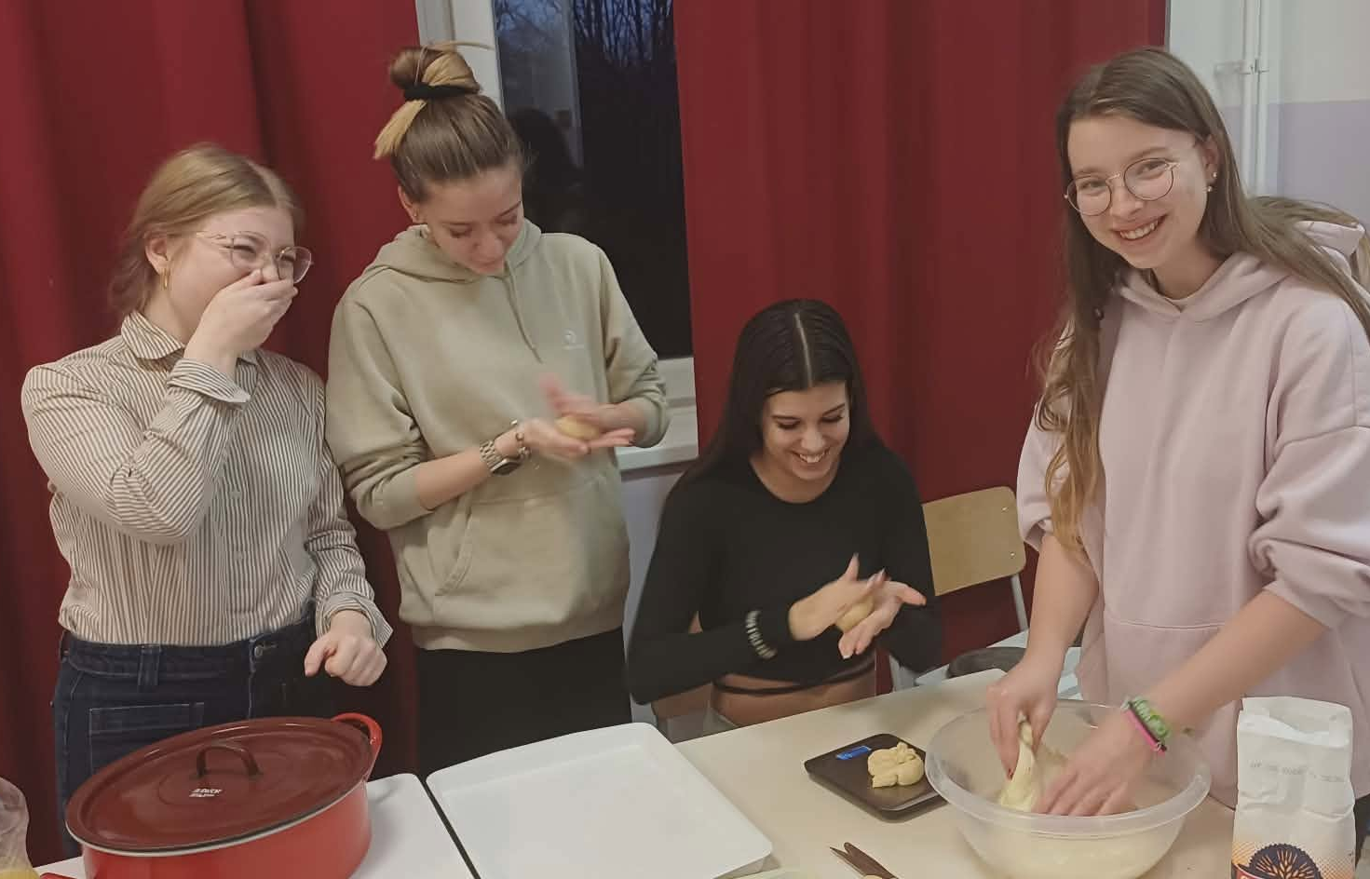
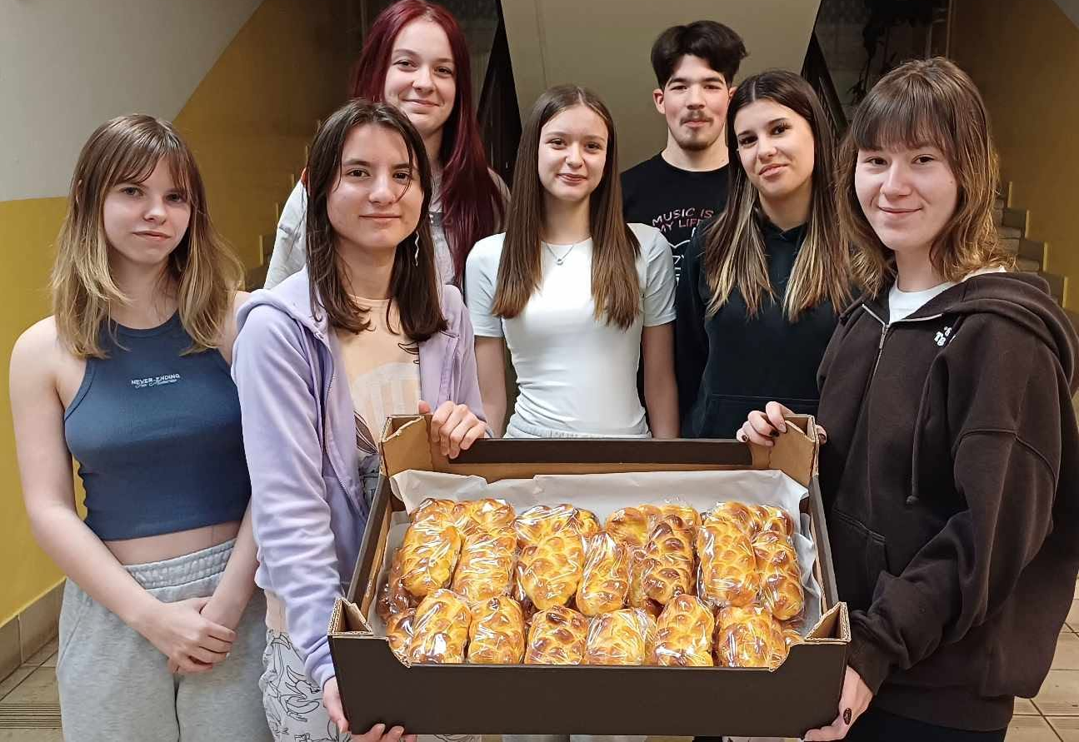
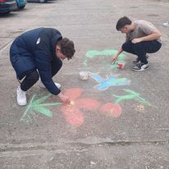
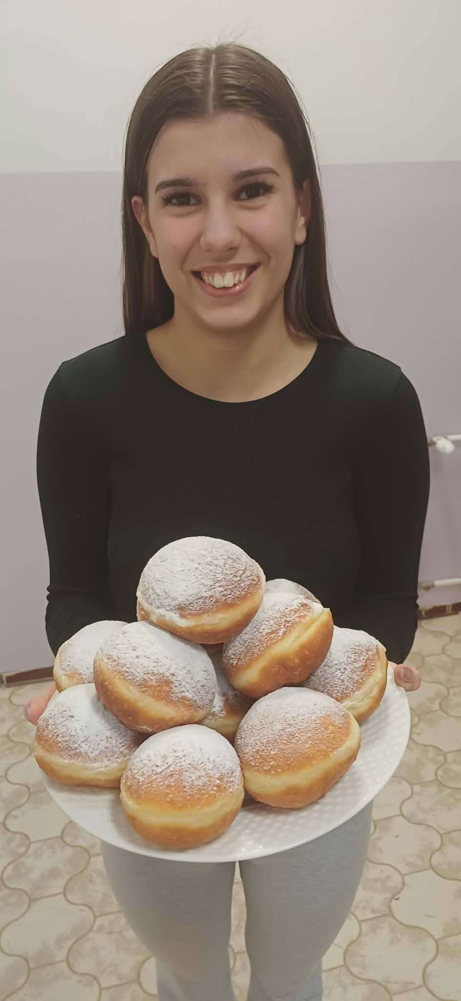
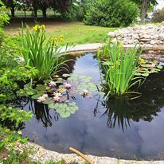
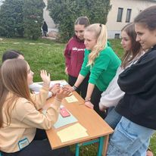
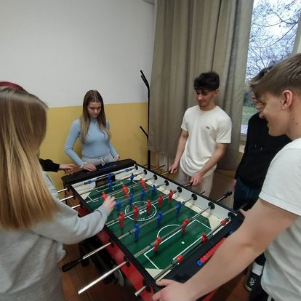
Kollégium
3 és 5 ágyas szobák
Szilencium
Szakkörök
Sportfoglalkozások

Slide 17
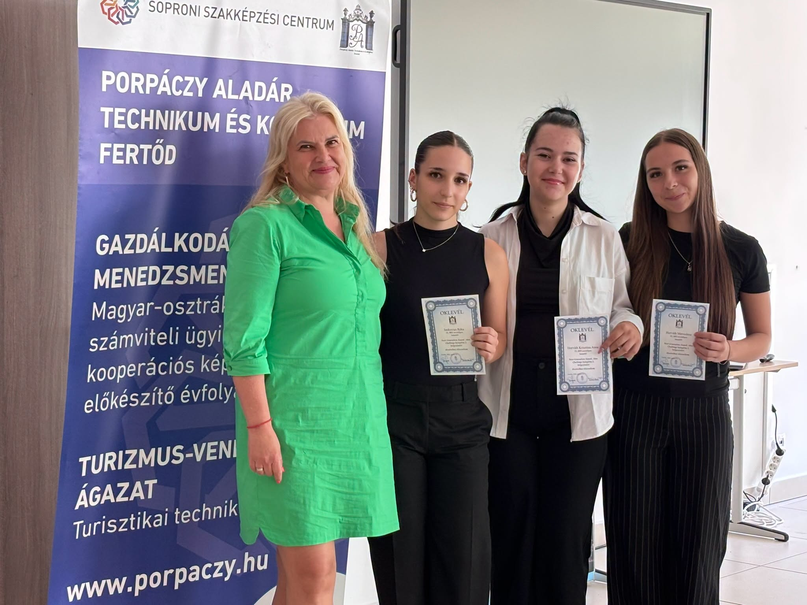

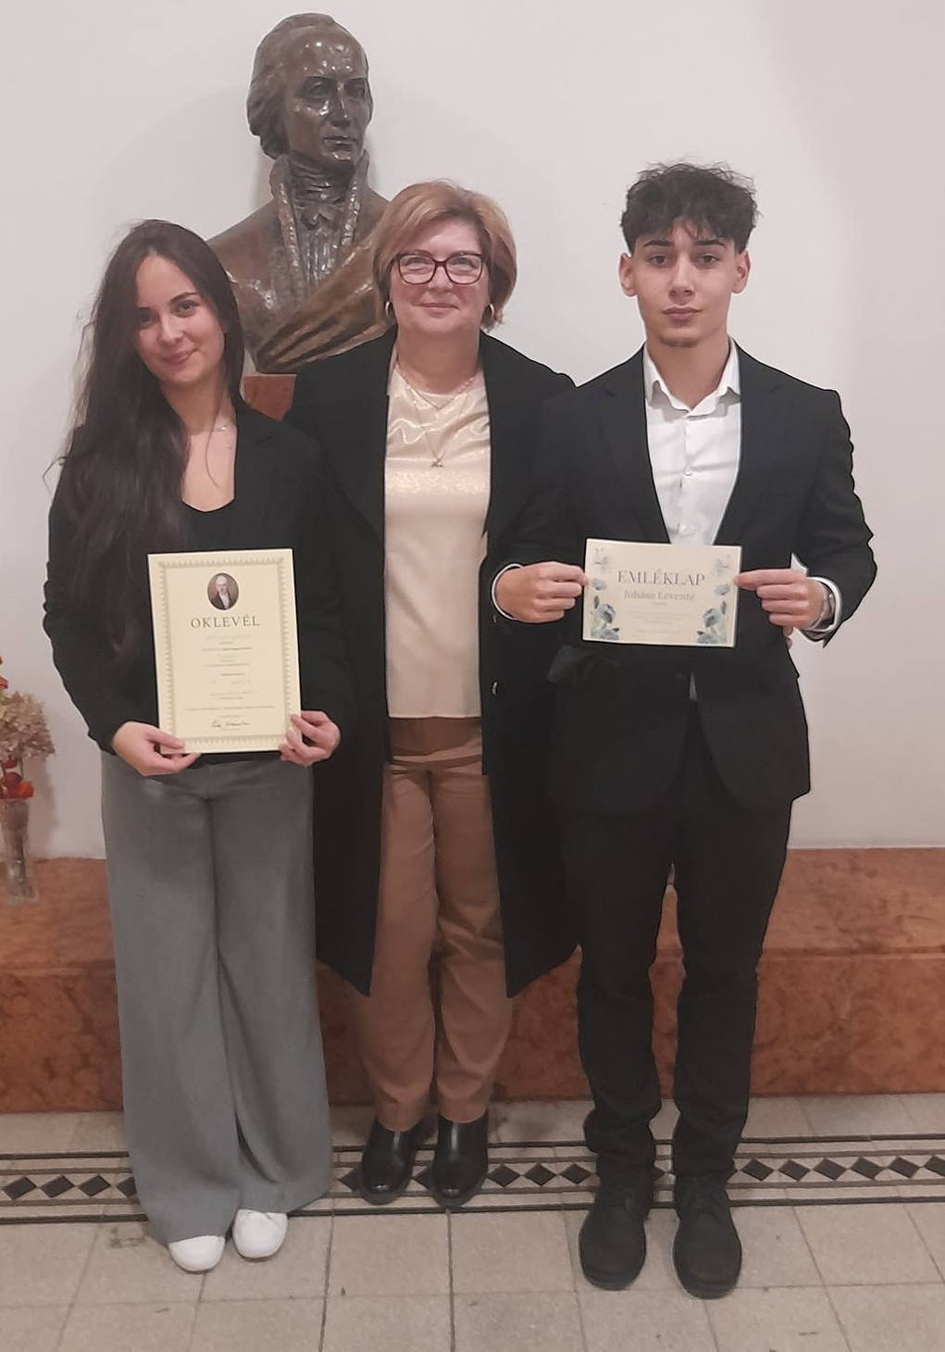
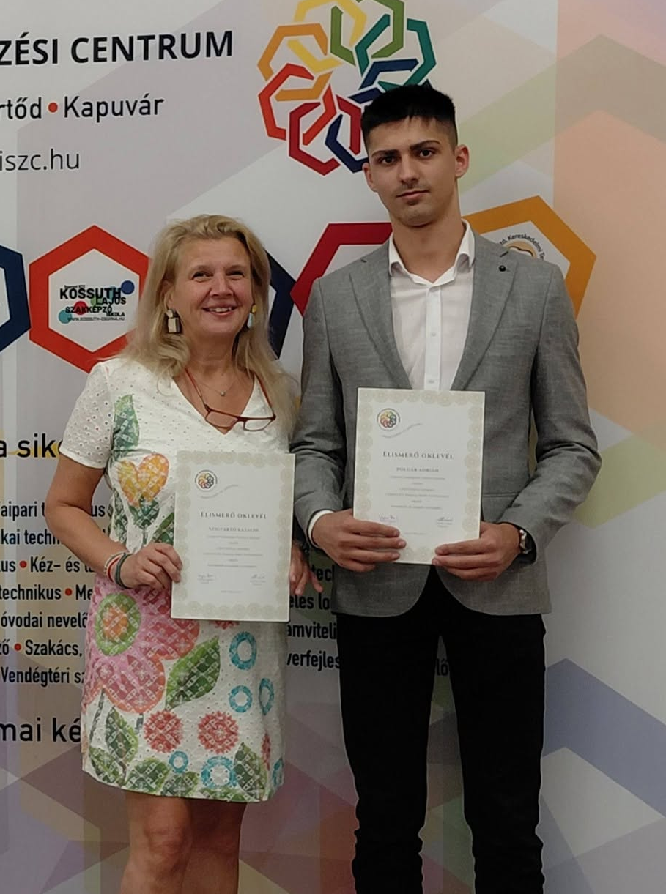


Eredményeink
eTwinning Iskola
EP nagykövet iskola
Versenyek
OKTV versenyek
Magyar nyelvi és történelemi versenyek
Diákolimpia részvételek
Szakmai versenyek
  Osztrák szakmai versenyek
  Visegrádi Négyek versenye
  Ágazati szakmai érettségi versenyek
  Egyetemfoglaló verseny NYME

Slide 18





Tökfilkó avató

Slide 19




Szalagavató
Koszorúcska-bál

Slide 20






Szerenád
Vidámballagás
Osztrák érettségi ünnepség, bál

Slide 21





Ballagás

Slide 22







Porpáczy Nap 2027.06.25.
Aktív sportiskola

Slide 23






Osztálykirándulások

Slide 24

VÁRUNK A PORPÁCZYBA!

Slide 25



SZAKMÁK DÉLELŐTTJE: 2026.11.06 9-14 ÓRÁIG
WWW.PORPACZY.HU
NYÍLT NAP
2026. november 18. 9-14 óra
Soproni SzC Porpáczy Aladár Technikum és Kollégium
Nyílt nap esemény: bemutatkozó kisfilm, mindennapi pillanatok
@porpaczyaladar_technikum

